Slide 1

AUTOFROT
Gestão de frota de veículos

Slide 2

Introdução
No decorrer dos últimos anos a informática tem vindo a ser cada vez mais utilizada quer por empresas quer para uso pessoal. Todas as empresas hoje em dia necessitam de estar informatizadas e capacitadas para atender às necessidades do mercado.
Na área de frota automóvel, os funcionários precisam de acesso permanente aos dados para atender à necessidades do mercado, possuindo várias bases de dados capazes de fornecer os dados precisos para ajudar os funcionários a fazer as suas tarefas.
As empresas ligadas ao ramo automóvel também necessitam desta funcionalidade, visto que, é uma das áreas em que a tecnologia está mais presente.
Elaborámos este projeto com o intuito de facilitar a organização da frota de veiculos de uma empresa , armazenando todos os dados dos seus veiculos no programa.

Slide 3
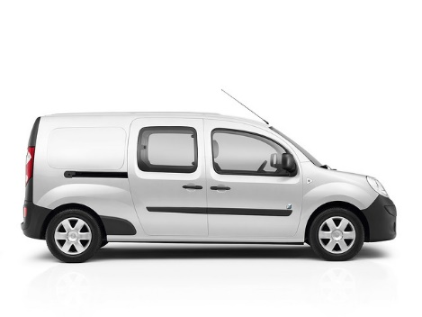
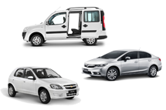
O que é?
Criámos um programa de gestão de frota de automóveis, para que as empresas possam gerir da melhor forma os funcionários/automóveis. Este programa tem interface em formulários e uma base de dados onde permite adicionar, alterar, remover e consultar dados das várias tabelas, sendo assim, para fazer uma gestão completa.
O projecto tem um login para os administradores e para os funcionários. Os funcionários estão limitados , somente têm parte do controlo da base de dados podendo adicionar e alterar os dados de apenas algumas tabelas da base de dados. O administrador tem controlo completo da base de dados.
Este projeto foi criado na linguagem de programação Visual Basic.

Slide 4


Enquadramento Teórico
O nosso objetivo com este projeto era demonstrar os conhecimentos que adquirimos durante estes últimos três anos às disciplinas de componente técnica, nomeadamente, nas disciplinas de Redes de Comunicação (RED) e Programação de Sistemas Informáticos (PSI).
Também recorremos frequentemente à pesquisa de informação na internet para ultrapassar os pequenos problemas com os quais nos fomos deparando ao longo da realização deste projeto.

Slide 5

Conclusão
O nosso projeto consistiu em fazer um programa que fosse util para várias empresas, para conseguir concluir este projeto foi preciso ter uma grande capacidade de autonomia e persistência, aspetos esses que se foram desenvolvendo à medida que nós o concebianos, planeavamos e executavamos.
O nosso objetivo neste projeto desde o inicio era demonstrar a nossa aprendizagem ao longo dos três últimos anos do curso e acabamos por fazer um programa de gestão de frota de automóveis.
Após finalizarmos o nosso projeto ficamos com um maior conhecimento de como é que funciona um programa de gestão de frota de automóveis.
Concluindo, pensamos que o projeto foi bem sucedido e gostamos bastante de o fazer, pois é um tema que nos agrada a ambos e foi bom conceber um projecto de raiz e vê-lo funcionar.

